Slide 1
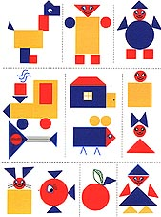
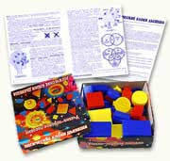
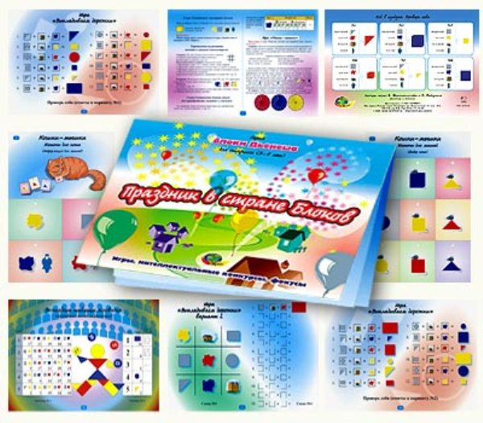
Блоки Дьенеша

Slide 2
Логические блоки придумал венгерский математик и психолог Золтан Дьенеш. Игры с блоками доступно, на наглядной основе знакомят детей с формой, цветом и размером объектов, с математическими представлениями и начальными знаниями по информатике. Они развивают у детей логическое и аналитическое мышление (анализ, сравнение, классификация, обобщение), творческие способности, а также - восприятие, память, внимание и воображение. Играя с блоками Дьенеша, ребенок выполняет разнообразные предметные действия (группирует по признаку, выкладывает ряды по заданному алгоритму

Slide 3
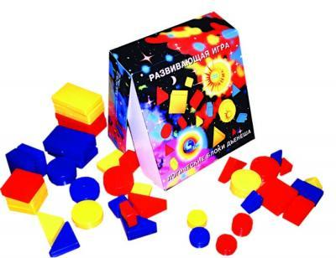
Логические блоки Дьенеша представляют собой набор из 48 геометрических фигур:
а) четырех форм (круги, треугольники, квадраты, прямоугольники);
б) трех цветов (красные, синие и желтые фигуры);
в) двух размеров (большие и маленькие фигуры);
г) двух видов толщины (толстые и тонкие фигуры).
В наборе нет ни одной одинаковой фигуры. Каждая геометрическая фигура характеризуется четырьмя признаками: формой, цветом, размером, толщиной.

Slide 4
Для начала надо познакомить ребенка с блоками. Выложите перед ребенком набор и дайте ему возможность изучить фигуры - потрогать, перебрать, подержать в ручках - и поиграть с ними. Чуть позже можно предложить следующие задания: Найди все фигуры такого же цвета, как эта (покажите, например желтую фигуру). Затем можно попросить ребенка показать все блоки треугольной формы (или все большие фигуры и т.д.). Дай мишке все синие фигуры, зайчику - желтые, а мышке – красные; затем распределяем фигуры по размеру, форме, толщине. Какая эта фигура по цвету (форме, размеру, толщине)?
Знакомство с блоками Дьенеша

Slide 5
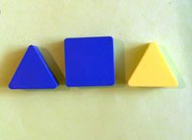
Перед ребенком выкладывается несколько фигур, которые нужно запомнить, а потом одна из фигур исчезает или заменяется на новую, или две фигуры меняются местами. Ребенок должен заметить изменения. Все фигурки складываются в мешок. Попросите ребенка на ощупь достать все круглые блоки (все большие или все толстые). Все фигурки опять же складываются в мешок. Ребенок достает фигурку из мешка и характеризует ее по одному или нескольким признакам. Либо называет форму, размер или толщину, не вынимая из мешка. Выложите три фигуры. Ребенку нужно догадаться, какая из них лишняя и по какому принципу (по цвету, форме, размеру или толщине).
Игры и упражнения с блоками

Slide 6
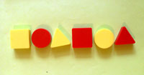
- Найди все фигуры, которые не такие, как эта, по цвету (размеру, форме, толщине). - Найди такие же фигурки по цвету, но не такие по форме или такие же по форме, но не такие по цвету. - Продолжи желтый (можно чередовать по цепочку, чередуя блоки по цвету: красный, желтый, красный, форме, размеру и толщине). - - Выкладываем фигуры друг за другом так, чтобы каждая последующая отличалась от предыдущей всего одним признаком: цветом, формой, размером, толщиной. - Выкладываем цепочку, чтобы рядом не было фигур одинаковых по форме и цвету (по цвету и размеру; по размеру и форме, по толщине и цвету ). - Выкладываем цепочку, чтобы рядом были фигуры одинаковые по размеру, но разные по форме и т.д.

Slide 7
Выкладываем цепочку, чтобы рядом были фигуры одинакового цвета и размера, но разной формы (одинакового размера, но разного цвета).
Каждой фигуре нужно найти пару, например, по размеру: большой желтый круг встает в пару с маленьким желтым кругом и т.д.
Выкладываем перед ребенком 8 блоков, и пока он не видит, под одним из них прячем «клад» (монетку, камешек, вырезанную картинку и т.п.). Ребенку надо задавать наводящие вопросы, а отвечать можно только "да" или "нет": «Клад под синим блоком?» - «нет», «Под красным?» - «нет» (ребенок делает вывод, что клад под желтым блоком, и расспрашивает дальше про размер, форму и толщину). Затем "клад" прячет ребенок, а взрослый задает наводящие вопросы.
По аналогии с предыдущей игрой можно спрятать в коробочку одну из фигур, а ребенок будет задавать наводящие вопросы, чтобы узнать, что за блок лежит в коробочке.
- С одной стороны выкладывается 3 блока, с другой 4. Спросите ребенка, где блоков больше и как их уравнять.

Slide 8
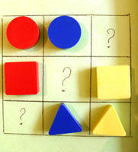
Предлагаем таблицу из девяти клеток с выставленными в ней фигурами. Ребенку нужно подобрать недостающие блоки.
В игре в домино фигуры делятся между участниками поровну. Каждый игрок поочередно делает свой ход. При отсутствии фигуры ход пропускается. Выигрывает тот, кто первым выложит все фигуры. Ходить можно по-разному: фигурами другого цвета (формы, размера).
Ребенку предлагается выложить блоки по начерченной схеме-картинке, например, нарисован красный большой круг, за ним синий маленький треугольник и т.д.

Slide 9
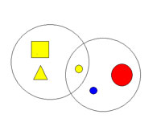
Нужно распределить фигуры между мамой и ребенком таким образом, чтобы маме достались все круглые, а малышу все желтые блоки. Блоки складываются в два обруча или отмеченные веревкой круги. Но как поделить круг желтого цвета? Он должен находиться на пересечении двух кругов.

Slide 10
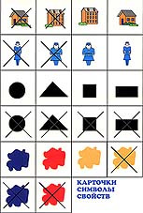
На карточках условно изображены свойства блоков – цвет, форма, размер, толщина. 11 карточек подтверждают наличие у фигуры того или иного свойства (например: синяя), и 11 карточек, которые указывают на отрицание какого либо свойства (например: не квадратный). Знакомство с этими символами очень важная ступень в освоении знаковой культуры

Slide 11
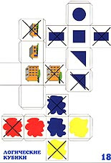
Логические кубики.
5 кубиков на гранях которых изображены символы свойств блоков. Кубики помогут ребенку придумать разные игры, также они в свою очередь будут полезны для овладения навыками кодирования и декодирования.

Slide 12
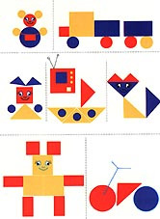
Карточки с изображением предметов для игры в магазин и поезд.
В наборе есть методическое пособие, в котором визуально изображены и описаны возможные варианты игр.
С логическими блоками ребенок выполняет много действий: меняет местами, убирает, выкладывает, ищет, делит, сравнивает.
Пособие впервые познакомит ребенка с понятиями кодировка информации, алгоритмы, логическая операция.
Игры разовьют комбинаторику, аналитические способности, умение выделять различные свойства, называть их, обозначать словом их отсутствие. Обобщать по нескольким свойствам, разовьют память, воображение, творческие способности, научат сравнивать, анализировать, классифицировать.
С совсем маленькими детьми занятия эффективны при ознакомлении с геометрическими фигурами, формой и размером предметов.

Slide 13
В данной презентации приведены лишь некоторые игры с блоками, но на самом деле их намного больше. Также к набору с блоками прилагается инструкция на 8 страницах, где можно ознакомится с данной методикой и играми более подробно.
Можно обратиться и к методической литературе по данной теме:
1. Формирование элементарных математических представлений у дошкольников. (Под ред. А.А.Столяра. М., "Просвещение", 1988)
2. М. Фидлер. Математика уже в детском саду. М., "Просвещение", 1981.
3. Касабуигсий Н. И. и др. Математика "О". Минск, 1983.
4. Столяр А.А. Методические указания к учебному пособию "Математика "О". Минск. Народная асвета, 1983.
5. "Логика и математика для дошкольников" Методическое издание Е.А. Носова; Р.Л. Непомнящая. (Библиотека программы "Детство") "Санкт- Петербург". "Акцидент" 2000.
Также имеются наглядные альбомы и пособия с заданиями для детей:
Альбом Блоки Дьенеша для самых маленьких (2-3 года)
Пособие «Удивляй-ка» (2-3 года)
Альбом к блокам Дьенеша «Лепим нелепицы» (от 4-х лет)
Альбом Блоки Дьенеша «Спасатели приходят на помощь» 5-8 лет.
Альбом Блоки Дьенеша "Поиск затонувшего клада"(5-8 лет),
Альбом Блоки Дьенеша "Праздник в стране блоков" (5-8 лет)
Демонстрационный материал к счетным палочкам Кюизенера и логическим блокам Дьенеша (4 - 7 лет)
Помимо известных "блоков", развивающих логическое мышление, Дьенеш придумал сказочную страну "Руританию", многочисленные игры с полосками, логические игры и "26 цветочков".

